Slide 1

«Инженерия будущего» научно-образовательный центр мирового уровня
Создавая будущее
#EngineTheFuture

Slide 2




























Экосистема НОЦ
Аналитика
Маркетплейс
Сервисы
ИТ-Платформы НОЦ
Субъекты РФ –
инициаторы создания центра
Стратегические индустриальные
партнеры
Управляющая компания
НОЦ «Инженерия будущего»
Образовательные организации
Университеты Самарской, Ульяновской, Пензенской, Тамбовской, Ростовской областей,
Республики Мордовия, СПбГУ, СПбГЭУ, СПбПУ Петра Великого, ЛЭТИ, МГТУ “Станкин”, КНИТУ-КАИ
Научные организации
Самарский федеральный исследовательский центр РАН
Технополис-партнер
Институты развития
Инструменты развития
субъектов-инициаторов
АТП Зеленая долина

Slide 3
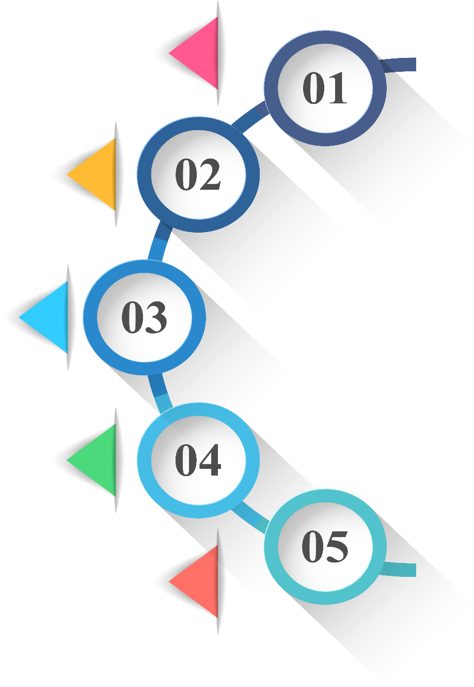
Направления деятельности
НОЦ мирового уровня «Инженерия будущего»
ДВИГАТЕЛЬНЫЕ И ТОПЛИВНЫЕ СИСТЕМЫ НОВОГО ПОКОЛЕНИЯ
УМНЫЕ ТРАНСПОРТНЫЕ СИСТЕМЫ (цифровые технологии и платформы управления транспортом, беспилотные технологии, умная железная дорога)
ИСКУССТВЕННЫЙ ИНТЕЛЛЕКТ В ИНЖИНИРИНГЕ (модели, методы и алгоритмы коллективного интеллекта для решения сложных задач инжиниринга, базы знаний, мультиагентные технологии, цифровые экосистемы и колонии умных вещей, цифровые двойники, интеллект «роя» самоорганизующихся группировок)
АЭРОКОСМИЧЕСКИЕ ТЕХНОЛОГИИ И СИСТЕМЫ
СЕКТОРЫ НОВЫХ ИНЖЕНЕРНЫХ КОМПЕТЕНЦИЙ (новые материалы, инжиниринг живых систем, точная медицина, диагностика, киберфизические системы в сельском хозяйстве и проч.)

Slide 4






Система управления НОЦ мирового уровня «Инженерия будущего»
Совет Глав регионов
Совет Регионов
Наблюдательный совет
Состав: Главы 6-ти регионов – соинициаторов создания НОЦ
Председатель – Глава одного из 6-ти регионов
Состав: руководители отраслевых региональных органов власти, отвечающих за поддержку и развитие промышленности, науки, инноваций, образования, студенчества и экономики
Председатель: Зампред / Вице-губернатор одного из 6-ти регионов-соинициаторов
Состав: Губернаторы, топ-менеджмент индустриальных партнеров, академическое сообщество, руководство институтов развития
Компетенция: принятие решений по развитию НОЦ
по вопросам, которые относятся к исключительной компетенции глав регионов-соинициаторов.
Наградная политика - создание Фонда Глав Регионов – премии лауреатов (стимулирующие выплаты)
Председатель – Азаров Д.И.,
Губернатор Самарской области
Компетенция: решения вопросов, относящихся к подведомственности органов исполнительной власти в части поддержки науки, инноваций и ученых, укрепление межрегиональных связей
Координационный совет
по образовательным проектам
Председатель: Яныкина Н.О.
Координационный совет
по Молодежному НОЦ
Председатель: Шмелева Е.В.
Международный
экспертный совет
Управляющий совет
формируется наблюдательным советом
Состав: ученые с мировым именем
(Финляндия, Америка, Бразилия, Германия, Италия, Норвегия и Япония)
Управляющая компания –
АНО «Институт регионального развития»
Сопредседатели:
Богатырев В.Д. (Самарский ун-т)
Ярушкина Н.Г. (Ульяновский государственный технический ун-т)
Проектный офис НОЦ, драйвер всех процессов
и «единое окно» по всем информационным, правовым, организационным, финансово-экономическим вопросам деятельности НОЦ
Состав: сотрудники образовательных, научных организаций и индустриальных партнеров – участников НОЦ
Научный совет
созывается решением управляющей компании
Комитеты НОЦ
Состав: ректоры, президенты университетов – участников НОЦ
Научно-технические советы по направлениям комитетов
за формирование и деятельность отвечает управляющий совет

Slide 5

Наблюдательный совет

Slide 6
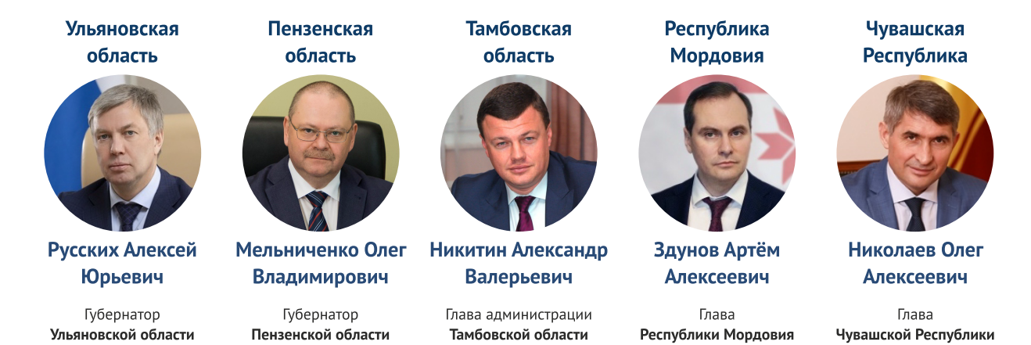
Наблюдательный совет
Главы регионов-соинициаторов создания НОЦ

Slide 7
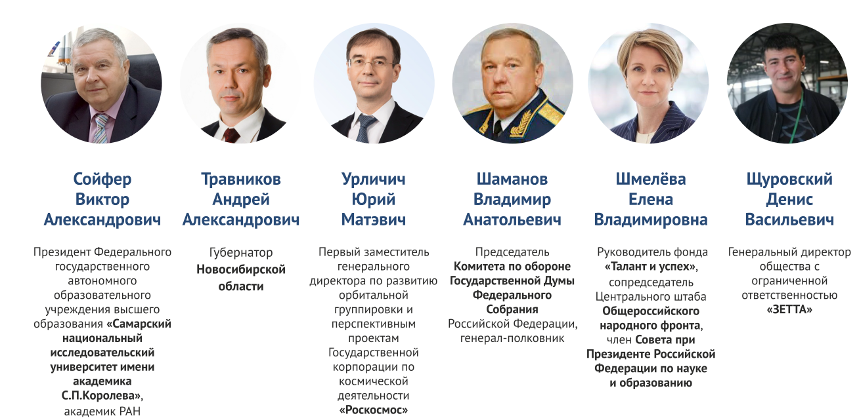
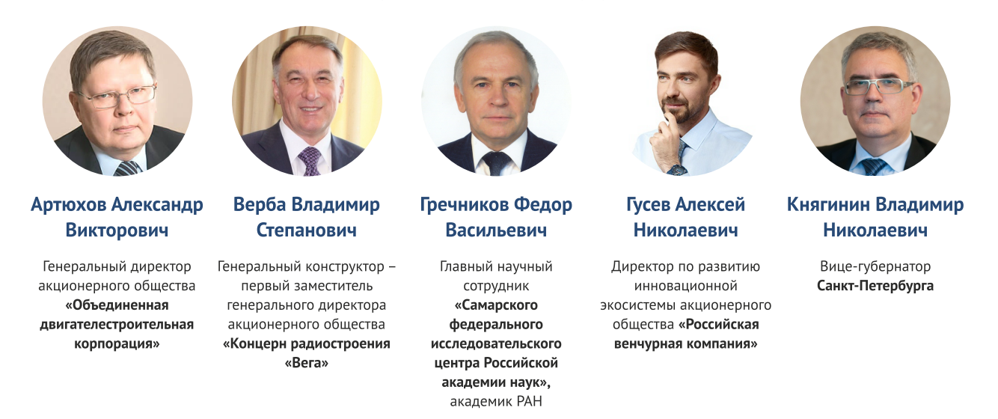
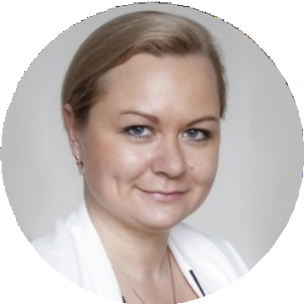
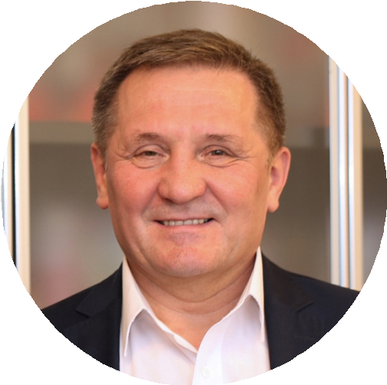


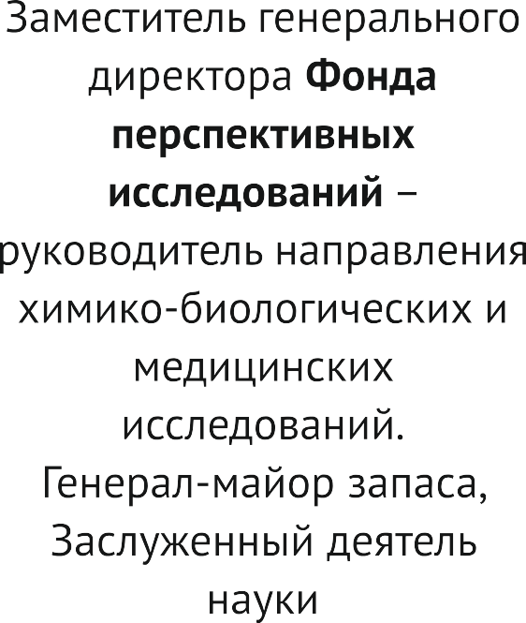
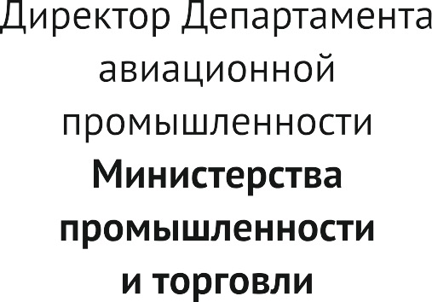
Наблюдательный совет
Представители органов государственной власти и институтов развития
(входит в структуру РФПИ)

Slide 8
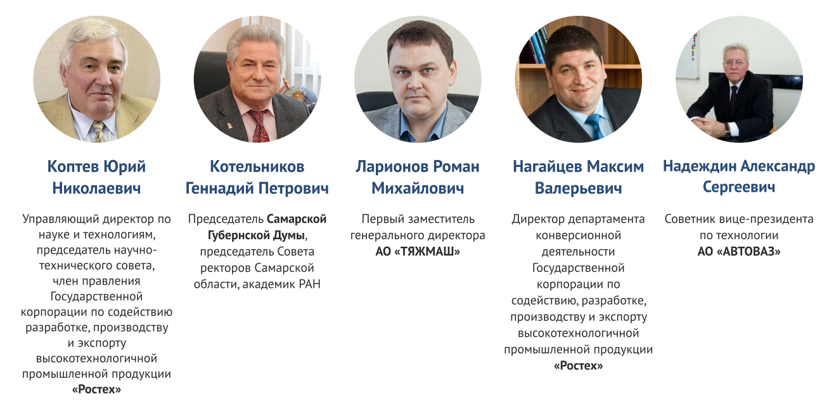
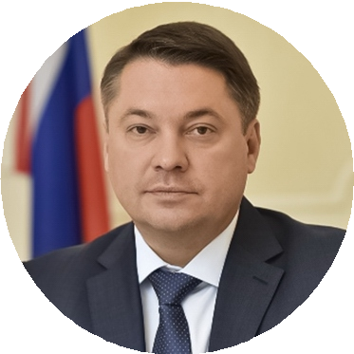
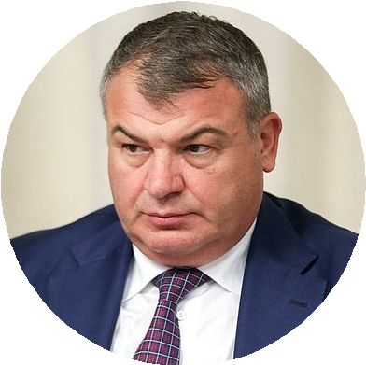


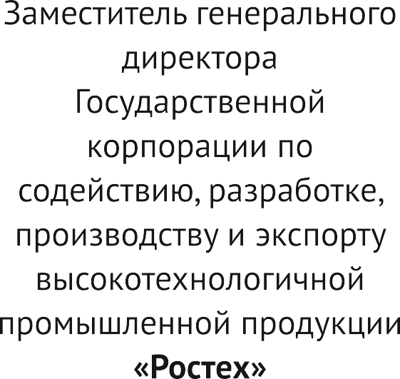
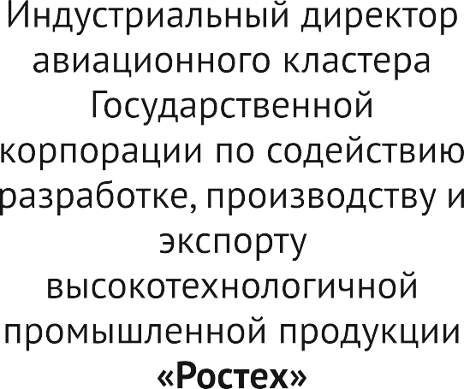
Наблюдательный совет
Представители индустриальных партнеров НОЦ
ГК «РОСТЕХ»

Slide 9
Наблюдательный совет
Представители индустриальных партнеров НОЦ
ГК «РОСКОСМОС»
Промышленные предприятия

Slide 10
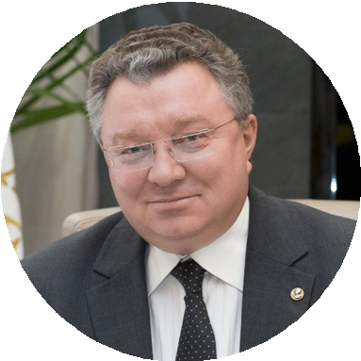

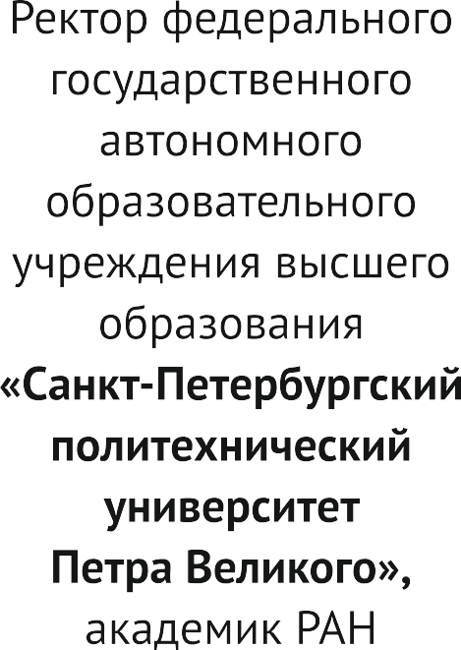
Наблюдательный совет
Академическое и научное сообщество

Slide 11
Управляющий совет НОЦ
Сопредседатели управляющего совета
Назначаются по решению Наблюдательного совета
Богатырев В.Д.,
ректор Самарского ун-та
Ярушкина Н.Г.,
Ректор УлГТУ
Самара
Самара
Ульяновск
Заместители
от регионов-соинициаторов НОЦ
от участников НОЦ
Ульяновская область
Тамбовская область
Индустриальные партнеры
Научно-образовательные организации
Пензенская область
Республика Мордовия
Чувашская Республика
Самарская область
Сопредседатели комитетов НОЦ
Выбираются на заседании совета
Индустриальные партнеры
Якорный вуз региона-соинициатора НОЦ
Заседания комитетов проходят
на территории региона, отвечающего за комитет
Вузы Самарской области

Slide 12







Региональная интеграция внутри комитетов
Комитеты НОЦ
«Инженерия будущего»
Сопредседатели комитетов НОЦ
Индустриальные партнеры
Вузы Самарской области
Лидирующий в комитете вуз региона-соинициатора НОЦ
Аэрокосмос
РКЦ «Прогресс» (Роскосмос)
Самарский университет
Регион, отвечающий за работу (приземление) комитета - Тамбовская область
Новые материалы
Ростех
Самарский технический университет
Тамбовский государственный технический ун-т
Медицинские технологии
ШВАБЕ (Ростех), Роснано
Самарский медицинский университет
Пензенский государственный ун-т
Регион, отвечающий за работу (приземление) комитета - Пензенская область
Двигателестроение
АО ОДК (Ростех)
Самарский университет
Передовые транспортные системы
РЖД
Самарский университет путей и сообщения
Электротранспорт
Zetta
Тольяттинский государственный университет
Умное агро
Евротехника
Самарский университет,
Аграрный университет
Мордовский государственный ун-т им. Огарева
Регион, отвечающий за работу (приземление) комитета -
Республика Мордовия
Альтернативная энергетика
Росатом
Самарский технический университет
Крыловский институт РАН
Академия Роскосмоса, Автоваз
Тамбовский государственный технический ун-т
Ульяновский государственный технический ун-т
Межотраслевой комитет по образовательным проектам
Самарский университет
Межотраслевой комитет по искусственному интеллекту
Алмаз-Антей
Самарский технический университет
Ульяновский государственный технический ун-т
Регион, отвечающий за работу (приземление) комитета - Ульяновская область
12
подключение к НОЦ молодежи - выходцев из регионов - участников НОЦ, которые обучаются в Москве

Slide 13
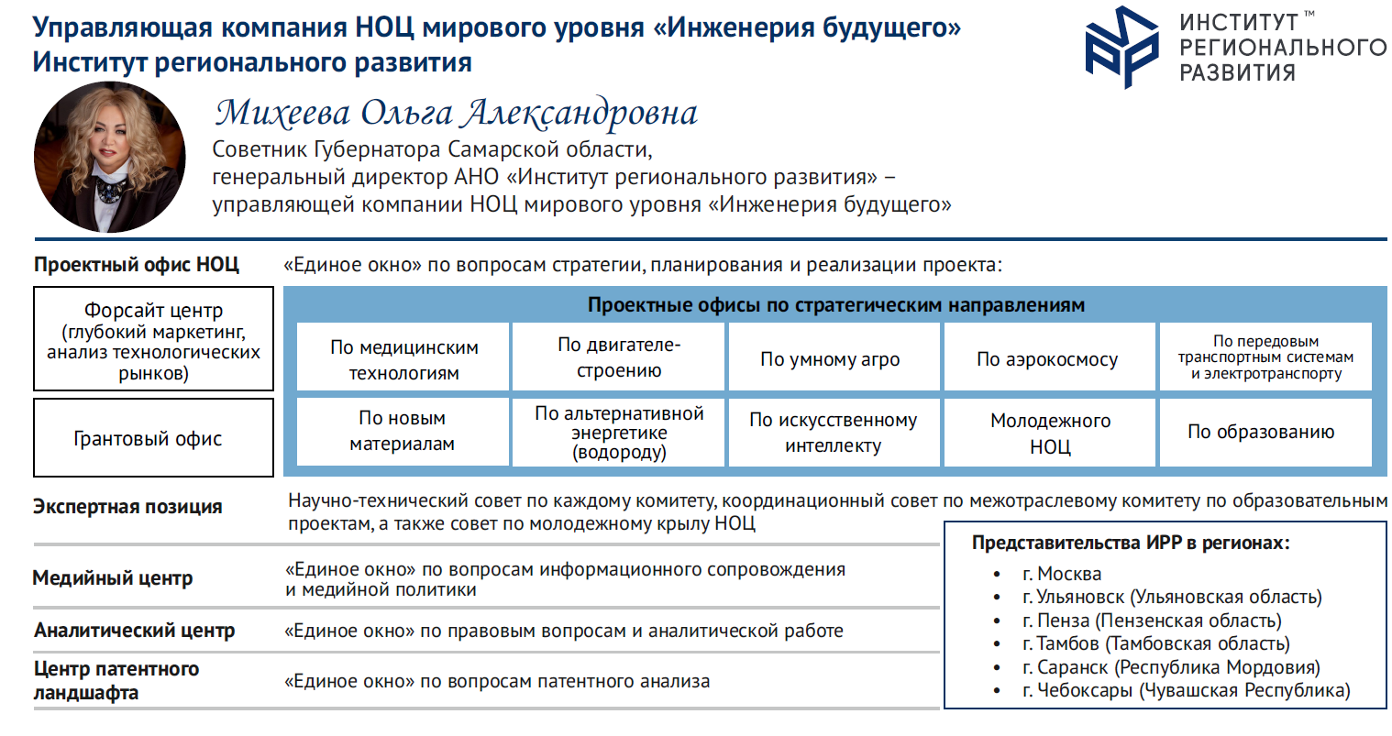
Управляющая компания
Стратегическое руководство осуществляет председатель наблюдательного совета НОЦ
Текущую координацию деятельности осуществляет ответственный секретарь наблюдательного совета НОЦ

Slide 14

Управляющая компания
АНО «Институт регионального развития»
Проектный офис НОЦ
«Единое окно» по вопросам стратегии, планирования и реализации проектов, патентного анализа, правовым вопросам и аналитической работе, информационного сопровождения, медийной политики
Распределение
функциональных задач
Самарская область
Ульяновская область
Республика Мордовия
Санкт-Петербург (ФИНЭК)
Самарская область
Ульяновская область
Пензенская область,
Самарская область
Форсайт центр
(глубокий маркетинг, анализ технологических рынков)
Грантовый офис
Центр патентного ландшафта
Представительства АНО ИРР в региональных центрах регионов-инициаторов НОЦ

Slide 15
Региональная интеграция в границах
НОЦ «Инженерия будущего»
РЕГИОНЫ
*регионы получают комплекс задач,
за реализацию которых они отвечают полностью, что повышает их уровень ответственности за реализацию общих показателей НОЦ
РЕГИОНАЛЬНЫЕ ПРЕДСТАВИТЕЛЬСТВА
УПРАВЛЯЮЩЕЙ КОМПАНИИ НОЦ
*закрепление за регионами отдельных функций управляющей компании НОЦ
Грантовый офис (Пенза, Самара)
Центр патентного ландшафта (Ульяновск, Саранск, Самара)
Центр глубокого маркетинга (Самара, Ульяновск, Санкт-Петербург)
Система
распределенных
центров
Комитеты НОЦ
Заседания комитета, в котором превалируют компетенции вуза одного из регионов, проводится на территории соответствующего региона
УПРАВЛЯЮЩАЯ КОМПАНИЯ
«ИНСТИТУТ
РЕГИОНАЛЬНОГО РАЗВИТИЯ»
НОЦ мирового уровня
«ИНЖЕНЕРИЯ БУДУЩЕГО»
Распределение комитетов НОЦ по регионам
№ | Ответственный регион | Комитеты
1 | Самарская область | Двигателестроение, Аэрокосмос, Передовые транспортные системы
2 | Ульяновская область | Искусственный интеллект
3 | Тамбовская область | Новые материалы
4 | Пензенская область | Медицинские технологии
5 | Республика Мордовия | Умное агро
ИНФРАСТРУКТУРНЫЕ ПРОЕКТЫ НОЦ
Центр развития компетенций (Самара,Ульяновск, Тамбов) | Центр ИИ (Самара,Ульяновск, Тамбов) | Центр коммерческой космонавтики (Самара,Ульяновск Роскосмос, Ростех)

Slide 16






Участники и партнеры НОЦ «Инженерия будущего»
32 ВУЗа
20 региональных ВУЗов
4 зарубежных ВУЗа
18 индустриальных партнеров

Slide 17

Центр развития компетенций
В чем наша сила?
В сотрудничестве
В сетевом взаимодействии
В объединении лучших практик и компетенций

Slide 18

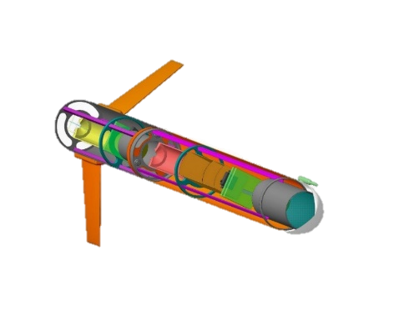
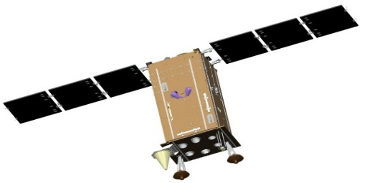
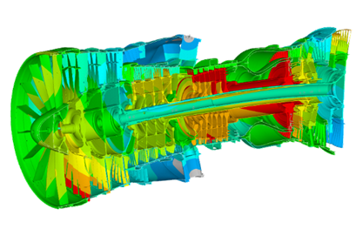
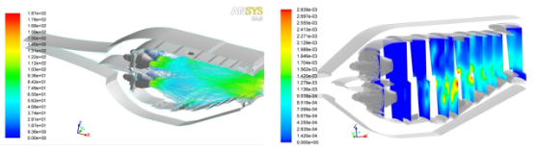
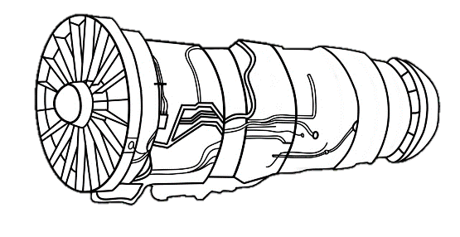
Самарская область
Лидирующие компетенции региона – соинициатора НОЦ
в проектах «Инженерии будущего»
Комитет по двигателестроению
«Цифровая платформа двигателестроения»
МКА «АИСТ-2ОИК» - обзорного и инфракрасного наблюдения
Ракета RocketLAV метеорологического класса
«Многоуровневая аэрокосмическая система мониторинга Земли»
Комитет по аэрокосмосу
Численное моделирование процессов в камерах сгорания ГТД
Проектирование и производство перспективных ГТД
«Цифровые технологические решения для повышения эффективности взаимодействия магистральных транспортных систем»
Комитет по передовым транспортным системам
Ключевые партнеры
ГК «Ростех», АО «ОДК», АО «ОАК»
АО «Технодинамика»
ГК «Роскосмос», АО «РКЦ «Прогресс»
ОКБ «Факел»
АО «Автоваз»
ОАО «РЖД»
АО НПО «Энергомаш»
Концерн ВКО «Алмаз - Антей»
АэроНет
Комитет по электротранспорту
«Электроприводные транспортные средства для городской конгломерации»

Slide 19

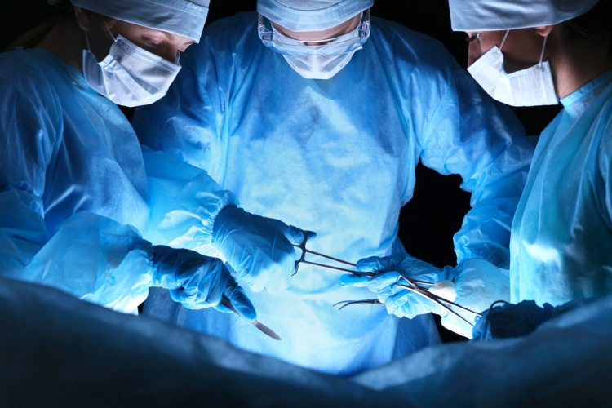
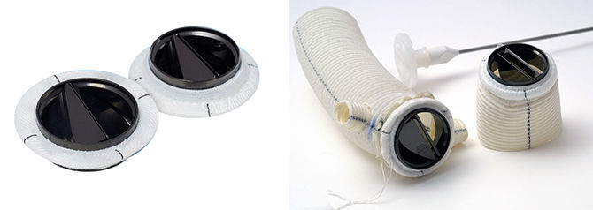
Пензенская область
Лидирующие компетенции региона – соинициатора НОЦ
в проектах «Инженерии будущего»
Разработка биотехнических систем на основе адаптивной виртуальной реальности с биологической обратной связью
Комитет по медицинским технологиям
Проектирование и производство эндопротезов суставов человека с использованием композитного материала на основе углерода
«Цифровая платформа создания новых продуктов персонализированной медицины»
Создание интеллектуальной автоматизированной системы управляемого синтеза покрытий методом микродугового оксидирования
Ключевые партнеры
ГК Ростех
Разработка технологии и создание нормативных требований для многослойных металлических материалов с внутренним протектором в условиях воздействия высоко агрессивных химических сред, применение для химической и нефтегазодобывающей промышленности
Научно-производственное предприятие «МедИнж»
Технологии переоборудования, заправки, обслуживания подвижного состава железных дорог России для работы на сжиженном и компримированном природном газе
Технопарк «Рамеев»
уникальные сердечные клапаны
эндокарбоновые протезы (коленного сустава, локтевого сустава и т.д.)
производство коронарных стентов
искусственные клапаны сердца, шовный хирургический материал для кардиохирургии и общей хирургии
Полигон для разработки и испытания новых медицинских изделий для ортопедии и травматологии и новых биоматериалов
Notes:
Инновационные разработки проводятся на базе технопарка "Рамеев", где работает биомедицинский кластер, обеспечивающий полный цикл от разработки, изготовления опытных образцов, испытаний на животных до серийного производства высокотехнологичных медицинских изделий. За прошлый год резидентами технопарка было произведено инновационной продукции на 2,6 миллиарда рублей. Это протезы клапанов сердца, коронарные стенты и катетеры, биологические материалы для реконструктивно-восстановительной хирургии, протезы межпозвонковых дисков, титановые винты для фиксации позвоночника, шовный хирургический материал. Создано 1,4 тысячи высокопроизводительных рабочих мест.

Slide 20

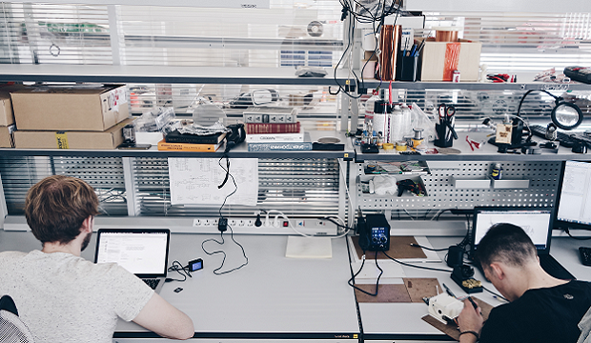
Ульяновская область
Лидирующие компетенции региона – соинициатора НОЦ
в проектах «Инженерии будущего»
Автоматизация процессов сбора информации по техническому состоянию объектов, в частности, железнодорожных мостов, и дальнейшая обработка этих данных на основе методов машинного обучения
Цифровые технологии авиационного производства
Разработка и производство бортового радиоэлектронного оборудования для самолетов и вертолетов
Проектирование и создание машиностроительных роботизированных производственных участков и цифровых двойников (моделей) изделий для реализации концепции «Гибкий Производственный Модуль как Сервис»
Комитет по ИИ
Комитет по медицинским технологиям
«Создание серийно-массового производства ИС управления ресурсами, персонализируемых путем создания баз знаний и цифровых двойников предприятий»
Комитет по новым материалам
Комитет по передовым транспортным системам
Ключевые партнеры
АО «Авиастар-СП»
АО «Концерн Радиоэлектронные технологии»
ГК Ростех, ОАО РЖД,
МАК Вымпел, АО «УКБП»
Газпромнефть, ЦУП-ЦНИИМАШ
РКК Энергия, Иркут, СТТ Групп,
Концерн ВКО «Алмаз - Антей»
ООО «Ульяновский станкостроительный завод» (DMG MORI)
SigFox Russia
Чемпионат «Молодые профессионалы (WorldSkills Russia)»
Региональный технологический центр промышленного интернета в машиностроении
Ульяновский государственный технический университет
Ульяновский государственный университет
РуГаджет – инжиниринговая компания: технологические электронные устройства, интернет вещей, персональные гаджеты и специализированные приборы

Slide 21

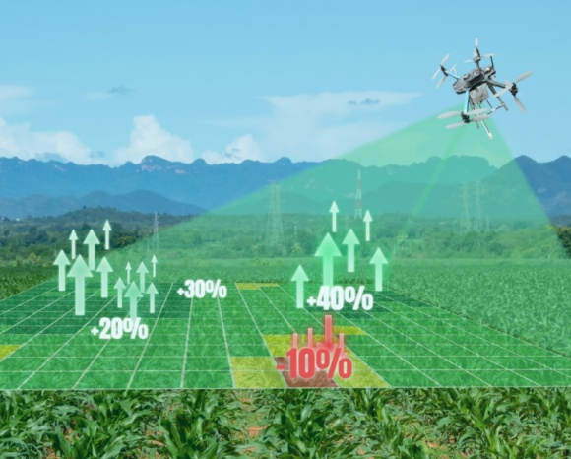
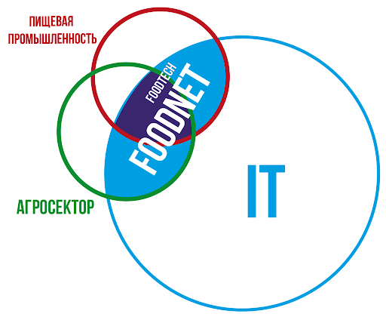
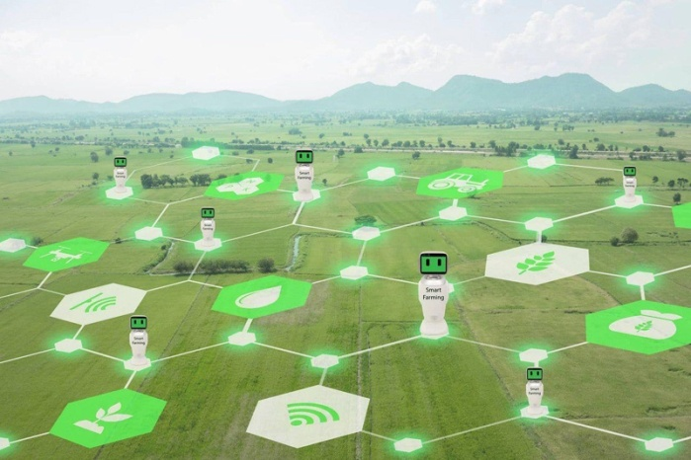
Республика Мордовия
Лидирующие компетенции региона – соинициатора НОЦ
в проектах «Инженерии будущего»
Комитет по умному агро
Программные системы управления (сервисы) для роботизированных транспортно-технологических комплексов, МГУ имени Н.П. Огарёва
Комбинированная навигация и управление. Подруливающее устройство с комбинированной навигацией, ПГУ
Проксимальное зондирование роботизированных комплексов в садах. Программно-аппаратное обеспечение для оптико-электронного распознавания, мониторинга полей и качества продукции АПК. Гиперспектральный мониторинг состояния растений. Применение БПЛА в аграрном секторе, Самарский университет имени академика С.П. Королева.
Цифровая мультиагентная платформа точного земледелия, СамГТУ
«Агрокибернетика. Управление био-киберфизическими системами с использованием мультиагентного ИИ, цифровых двойников и автономных самоуправляемых траспортно-робототехнических систем»
Ключевые партнеры
ПегасАгро
Русь Агро
ФГБНУ «ФНЦ им. И.В. Мичурина»
ООО «Орловка-АИЦ»
НИИ «Агрокомплекс»
Информационно-консультативный центр «Агро»
Notes:
внедрение инноваций в сельское хозяйство, в том числе создание цифровых двойников биологических объектов, внедрение технологии мультиагентного "роевого" искусственного интеллекта, создание цифрового сервиса по анализу засорения сельскохозяйственных угодий и вегетации растений, программно-аппаратного комплекса для транспортно-технологических роботов и т.д. Такое "умное растениеводство" позволит фермерам, садоводам и экологам получать подсказки от своеобразного "тамагочи" по оптимальным методам возделывания агрокультур и времени для их применения. Сервис в перспективе даже сможет управлять техникой напрямую. Данные для работы предлагается получать за счет обработки и загрузки накопленных знаний аграрных университетов и использования умных сенсоров: гиперспектрометров, радиолокаторов и метеостанций.

Slide 22

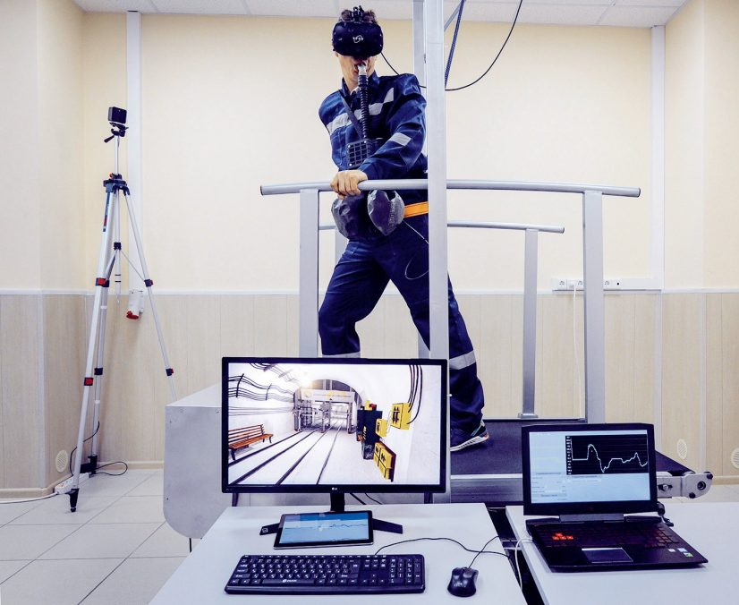
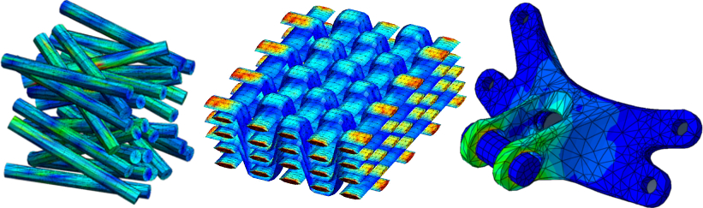
Тамбовская область
Лидирующие компетенции региона – соинициатора НОЦ
в проектах «Инженерии будущего»
Проект «Умное агро» – разработка и внедрение моделей, методов и средств искусственного интеллекта в агро-кибернетике для автоматизации процессов принятия решений при управлении предприятиями сельского хозяйства, а также растениями и их биоценозами как биологическими объектами.
Комитет по новым материалам
«Цифровые двойники материалов и технологических процессов их обработки на примере перспективных Al сплавов»
В рамках проекта «Цифровая платформа создания новых продуктов персонализированной медицины» - разработка различных тренажерных комплексов медицинского назначения. Тренажеры для обучения персонала горнодобывающих предприятий эффективному использованию средств индивидуальной защиты
Ключевые партнеры
ОАО «Корпорация «Росхимзащита»
Арконик СМЗ
ГК Ростех
ГК Роскосмос
ПАО «ОАК» и др.
Технологии получения материалов на основе графена и его производных,биоразлагаемые специальные смазки на основе графена для техники
Центр коллективного пользования «Робототехника»
Совместно с ОАО «Росхимзащита» инжиниринговый центр «Новые материалы и технологии гражданского и двойного назначения»
Алгоритмы и ПО для обработки данных с гиперспектральной камеры

Slide 23




Проектные комитеты, технологические проекты и их целевые рынки
Рынок транспортных систем и новой мобильности
Комитет по двигателестроению
Комитет по аэрокосмосу
Комитет по передовым транспортным системам
Комитет по электротранспорту
«Цифровая платформа двигателестроения»
«Многоуровневая аэрокосмическая система мониторинга Земли»
«Цифровые технологические решения для повышения эффективности взаимодействия магистральных транспортных систем»
«Электроприводные транспортные средства для городской конгломерации»
«Виртуальные испытания» - «Виртуальные стенды» - «Виртуальные полигоны» для снижения объемов физ. и натур. испытаний перспективных ГТД/ГТУ
Системная структура и принципы работы, динамики управляемого движения многоуровневой эшелонированной системы дистанционного мониторинга процессов Земли и ближнего космоса
Разработка бестрансмиссионной платформы, тяговых асинхронных электродвигателей, распределенной системы заряда и активной балансировки ячеек АКБ транспортных средств, создание линейки электроприводных ТС
Повышение эффективности взаимодействия между магистральными транспортными системами различных типов (ж/д, авто, нефтегаз)
Ключевые партнеры
АО «ОДК»
ГК «Роскосмос»
Автоваз
АО НПО «Энергомаш»
Алмаз-Антей
ООО НПФ «ВТ инжиниринг»
АО «Пензадизельмаш»
Ключевые партнеры
АО «РКЦ «Прогресс»
АэроНЕТ, АО «Самара-Информспутник»
Ракурс, Лоретт
Next-Gis, Геоцентр-Консалтинг
Ключевые партнеры
НИИАС
Росжелдорпроект
ОАО «РЖД»
СИП РС
НИИР
Ключевые партнеры
ООО ЗЕТА
НПП Салюи
Midwest
ООО «Автотор»
Самарская область

Slide 24



Проектные комитеты, технологические проекты и их целевые рынки
Рынок ИИ в инжиниринге
Комитет по ИИ
Комитет по умному агро
«Создание серийно-массового производства ИС управления ресурсами, персонализируемых путем создания баз знаний и цифровых двойников предприятий»
«Агрокибернетика. Управление био-киберфизическими системами с использованием мультиагентного ИИ, цифровых двойников и автономных самоуправляемых траспортно-робототехнических систем»
Создание «фабрики» (инструментальной платформы) для серийно-массового производства ИС управления ресурсами «Умное предприятие», персонализируемых для бизнеса, которые смогут дополнять ERPсистемы
Разработка интеллектуальных самостоятельных продуктов, которые могут быть интегрированы с применением в сельском хозяйстве
Ключевые партнеры
ГК Ростех
ОАО РЖД, МАК Вымпел
Газпромнефть, ЦУП-ЦНИИМАШ
РКК Энергия, Иркут, СТТ Групп, Алмаз-Антей
Ключевые партнеры
ПегасАгро
Русь Агро
ФГБНУ «ФНЦ им. И.В. Мичурина»
ООО «Орловка-АИЦ»
Ульяновская область
Республика Мордовия

Slide 25






Проектные комитеты, технологические проекты и их целевые рынки
Рынок новых инженерных компетенций
Комитет по альтернативной энергетике
Комитет по медицинским технологиям
Комитет по новым материалам
«Водород – топливо будущего»
«Цифровая платформа создания новых продуктов персонализированной медицины»
«Цифровые двойники материалов и технологических процессов их обработки на примере перспективных Al сплавов»
Закрепление лидирующих позиций на рынках водородной энергетики и оборудования для нее
Создание центра биомедицинских инженерных технологий в области персонализированной медицины и коррекции индивидуальных траекторий лечения
Сокращение сроков разработки новых материалов из перспективных Al сплавов для авиа-, ракето-, судо-, автомобилестроения
Ключевые партнеры
ПАО Газпром
ООО «ВНИИГАЗ»
ГК Ростех
ГК Росатом
ОАО РЖД
Газпром трансгаз Самара и др.
Ключевые партнеры
Арконик СМЗ
ГК Ростех
ГК Роскосмос
ПАО «ОАК» и др.
Ключевые партнеры
ГК Ростех
Самарская область
Пензенская область
Тамбовская область

Slide 26
Центр развития компетенций
Экосистема формирования уникальных компетенций, позволяющих эффективно решать задачи индустриальной, инновационной и научно-исследовательской повестки мирового уровня
Школа ключевых исследователей
Школа ключевых инженеров
Программа развития талантов
формирование и развитие у участников НОЦ предпринимательского и междисциплинарного мышления, а также навыков управления исследовательскими проектами и лабораториями
формирование и закрепление ключевой компетенции - инженерно-управленческого мышления для специалистов, занятых в проектах по направлениям деятельности НОЦ
формирование кадрового резерва, модели компетенций «Инженер Будущего» и соответствующих профилей компетенций на основе «лучших практик»
КОРПОРАТИВНЫЕ ПАРТНЕРЫ
СЕТЕВОЕ МЕЖВУЗОВСКОЕ ОБЪЕДИНЕНИЕ
Центр развития компетенций
Академия Ростеха
Ульяновская область
Тамбовская область
Разработка мультидисциплинарных сетевых образовательных программ
Академия Роскосмоса
Пензенская область
Республика Мордовия
Университет 20.35
Чувашская Республика
Самарская область
2021 год:
6 ДПП (72 ч.)
Сетевая магистратура
8 вузов-разработчиков
Корпоративный университет группы АВТОВАЗ
МЕЖОТРАСЛЕВОЙ КОМИТЕТ
ПО ОБРАЗОВАТЕЛЬНЫМ ПРОЕКТАМ
Приоритетное направление для ЦРК НОЦ мирового уровня «Инженерия будущего» – развитие компетенций:
технологических, предпринимательских, взаимодействия с коммерческим сектором, междисциплинарных, цифровых

Slide 27
Центр развития компетенций
Ульяновская область
Тамбовская область
Самарская область
КОРПОРАТИВНЫЕ ПАРТНЕРЫ
учебно-методическое обеспечение новых образовательных программ НОЦ;
подготовка и реализация образовательных программ, в том числе инновационных, нацеленных на развитие компетенций и создание команд, необходимых для решения задач НОЦ;
подготовка и реализация программы выявления и развития талантов среди молодых ученых;
трансляция передового опыта организации и проведения исследований и разработок в образовательные треки и практики;
разработка и применение новых образовательных решений в сфере повышения квалификации и профессиональной переподготовки исследователей;
проведение маркетинговых исследований в сфере подготовки управленческих кадров, ведущих исследования и разработки;
осуществление коммерциализации разработанных и используемых образовательных программ и технологий НОЦ;
разработка рекомендаций научным и образовательным учреждениям, входящим в НОЦ, по составу и методологиям программ повышения квалификации для персонала
Академия Ростеха
Академия Роскосмоса
Корпоративный университет группы АВТОВАЗ
Университет 20.35
Иннополис
Университет Сириус
Сотрудничество
Сетевое взаимодействие
Лучшие практики

Slide 28


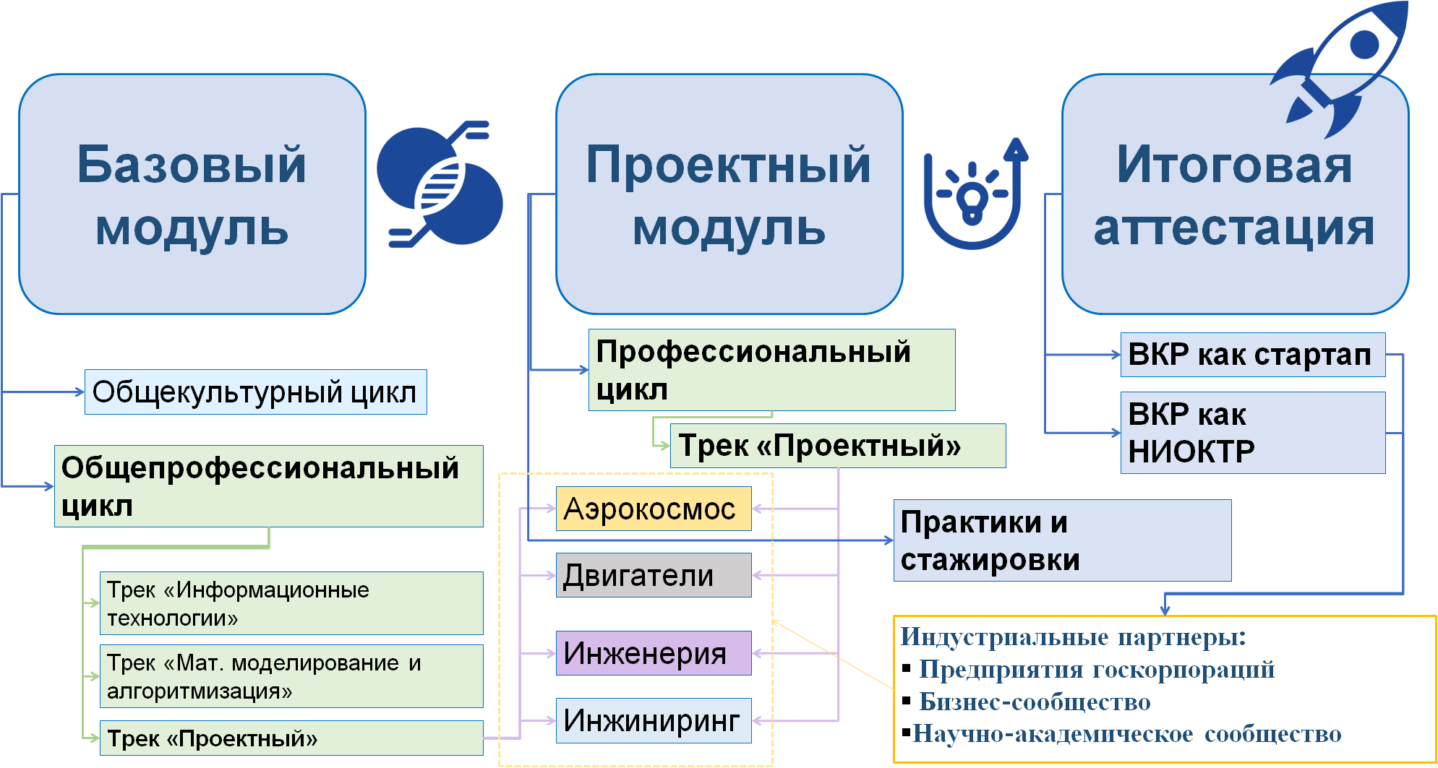





Новый образовательный проект – МУЛЬТИ-УНИВЕРСИТЕТ
Сетевая магистратура - 01.04.02 Прикладная математика и информатика
Математическая робототехника и искусственный интеллект
Магистратура - испытательный полигон «без границ»
АНО ВО Университет «Сириус»
Вузы-партнеры НОЦ
ВУЗы – НОЦ мирового уровня "Инженерия будущего»

Slide 29
Новые образовательные программы
Сетевые мультимодульные программы повышения квалификации
Бережливое производство и проектирование под заданную стоимость
«Цифровой двойник» и цепочка создания ценности наукоемких изделий
Новые производственные технологии и автоматизация
Тамбовский государственный технический университет
КНИТУ-КАИ
Самарский университет
Ульяновский государственный технический университет
Самарский университет
Тольяттинский государственный университет
Ульяновский государственный технический университет
КНИТУ-КАИ
Тамбовский государственный технический университет
СамГТУ
Самарскй университет
Ульяновскй государственный технический университет
Многоуровневые инновационные образовательные программы с интеграцией в них бизнес-элементов и практик сетевого взаимодействия с вузами-партнерами, индустриальными партнерами, бизнес-сообществом, органами власти
Университет НОЦ - провайдер элитного профессионального образования в области аэрокосмических технологий, двигателестроения, энергетики и автоматизации производств, точка притяжения исследователей ведущих мировых университетов, инновационно –технологический хаб
Модель «экономики совместного потребления» и новых форматов научной, производственной и инновационной кооперации

Slide 30
Компетенции вузов НОЦ подготовке кадров для ОПК
Программы подготовки кадров: бакалавров, магистров, специалистов, высшей категории
Индустриальные партнеры ОПК
АО «НПО «ЦНИИТМАШ»
АО «Радиозавод», АО НПП «Рубин»
АО «Научно-исследовательский институт физических измерений»
АО Пензенское производственное объединение «Электроприбор»
АО Пензенский научно-исследовательский электротехнический институт
АО «Научно-исследовательский институт электронно-механических приборов»
АО «ППО ЭВТ им. В.А. Ревунова»
ФКП «Саранский механический завод»
АО «ФНПЦ "ПО "Старт" им. М.В. Проценко»
АО «Владимировское производственное объединение «Точмаш»
АО «Научно-исследовательский технологический институт имени П.И. Снегирева»
В области искусственного интеллекта и Big Data
в области разработки и производства силовой и СВЧ электроники
в области разработки и производства радиолокационной, радионавигационной аппаратуры
в области разработки бортовых информационно-управляющих систем
в области разработки автоматизированных систем управления для военно-морского флота
в области разработки и производства программно-аппаратных средств противовоздушной обороны
в области разработки программно-математического обеспечения информационных систем и технологий специального назначения
в области разработки радиотехнических средств специального назначения
в области разработки и создания средств измерений, метрологического обеспечения сложных информационных систем и технологий специального назначения
в области разработки технологических процессов и оборудования обработки металлов давлением
в области разработки технологических процессов машиностроительных производств и средств их технологического оснащения
в области проектирования, производства и эксплуатации ракет и ракетно-космических комплексов

Slide 31
Компетенции вузов НОЦ подготовке кадров для ОПК
Программы повышения квалификации и переподготовки
Индустриальные партнеры ОПК
«Углеродные сорбенты для систем аккумулирования технически важных газов»;
«Новое применение хемосорбентов»;
«Виртуальные тренажёры для имитации работы шахтных самоспасателей»;
«Цифровые технологии для развития промышленного производства»;
«Бережливые технологии для повышения производительности труда»;
«Управление техническими системами»;
«Экономическое управление производственными процессами»;
«Постоянное улучшение систем менеджмента качества»;
«Управление проектной деятельностью»;
«Трехмерное моделирование проектирование для развития производственных процессов диверсификации»;
«Инструменты повышения производительности труда»;
«Техническая защита информации»;
«Технология формирования энергонасыщенных изделий»;
Утилизация средств поражения и взрывных устройств промышленного назначения»;
«Взрывные технологии при аварийно-спасательных работах».
АО «Корпорация «Росхимзащита»
АО «Тамбовский завод «Октябрь»
АО «Тамбовский завод «Революционный труд»
АО «НПП «Завод Искра»
ФНПЦ АО «НПО» «Марс»
АО «УМЗ», АО «Авиастар-СП», АО «УКБП»
АО ГосНИИмаш, АО «Муромец», ООО «Промперфоратор»
ООО «Детотекс», АО «Промсинтез»
ФКП «Самарский завод «Коммунар»
АО «Завод «Сельмаш»»,
ФГКУ «Приволжский региональный поисково-спасательный отряд МЧС РФ»
АО «РКЦ «Прогресс», ПАО «ОДК-Кузнецов»
АО «Авиаагрегат», АО НИИ «Экран»
ПАО «Салют», ПАО «РКК «Энергия»
«ФНИИЭФ-РФЯЦ», АО «УЗГА»
Космодром Восточный

Slide 32
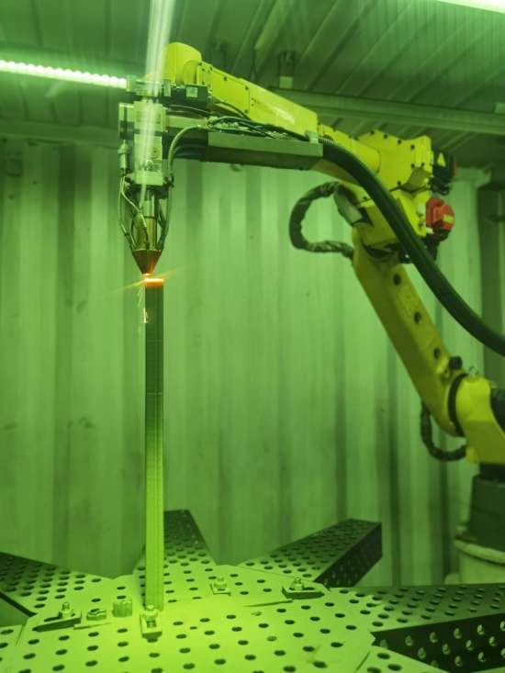
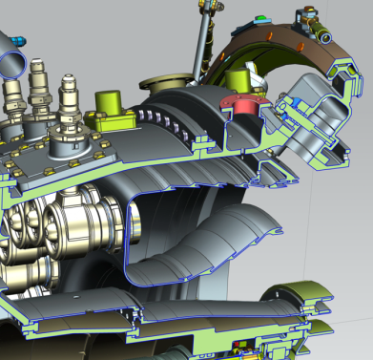
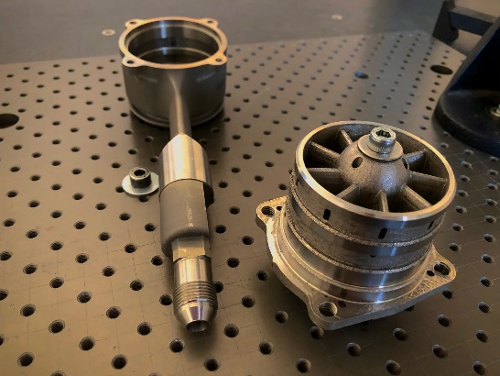
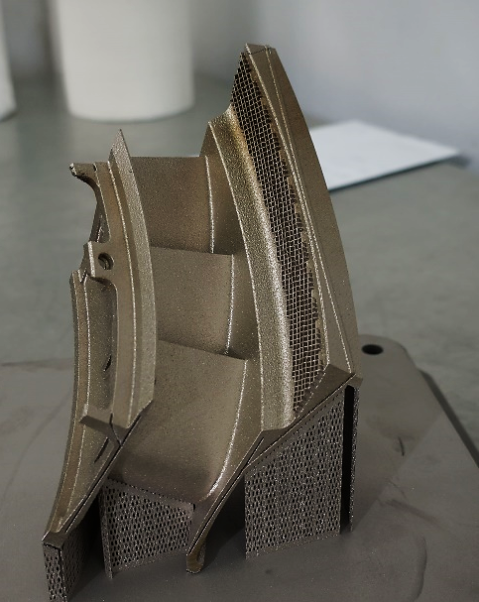
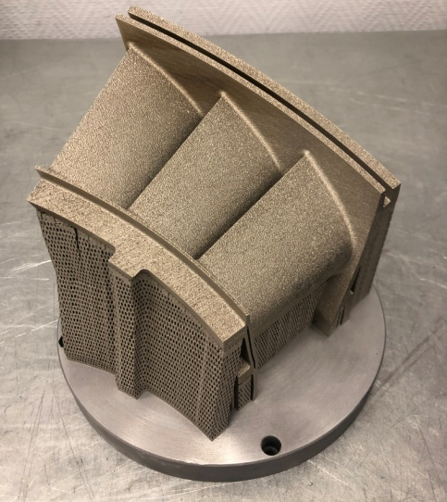
Компетенции вузов НОЦ при реализации НИОКТР для ОПК
Развитие центра коллективного пользования САМ-технологий и глубокая междисциплинарная интеграция производственных ресурсов для создания энергоэффективных и экологичных газотурбинных установок
Создание линейки газотурбинных двигателей на базе универсального газогенератора высокой энергетической эффективности
Создание высокотехнологичного производства маломассогабаритных космических аппаратов наблюдения с использованием гиперспектральной аппаратуры в интересах социально-экономического развития России и международного сотрудничества
Создание эффективных технологий проектирования и высокотехнологичного производства газотурбинных двигателей большой мощности для наземных энергетических установок
Организация высокотехнологичного производства индустриальных ГТД с интеллектуальной системой конструкторско-технологической подготовки для повышения функциональных характеристик
Notes:
- ВЦП «Новые кадры ОПК», подготовлено 235 чел. в интересах АО «РКЦ «Прогресс», ПАО «ОДК-Кузнецов», АО «Авиакор-авиационный завод», АО «Авиаагрегат», АО НИИ «Экран», ПАО «Салют», ФКП «Чапаевский механический завод», АО «Ульяновский механический завод», АО «Авиастар-СП», АО «Экспериментальный машиностроительный звод имени В.М. Мясищева», ПАО "РКК «ЭНЕРГИЯ имени С.П. Королева», АО «Ижевский радиозавод».
- Целевой набор 24.05.02 Проектирование авиационных и ракетных двигателей, программа «Крылья Ростеха». Индивидуальная целевая подготовка студентов по заказу предприятий-работодателей с мотивационным механизмом, углубленное изучение иностранных языков, конструкторские IT-компетенции, наставничество с первого курса для развития профессиональных навыков в области двигателестроения.

Slide 33
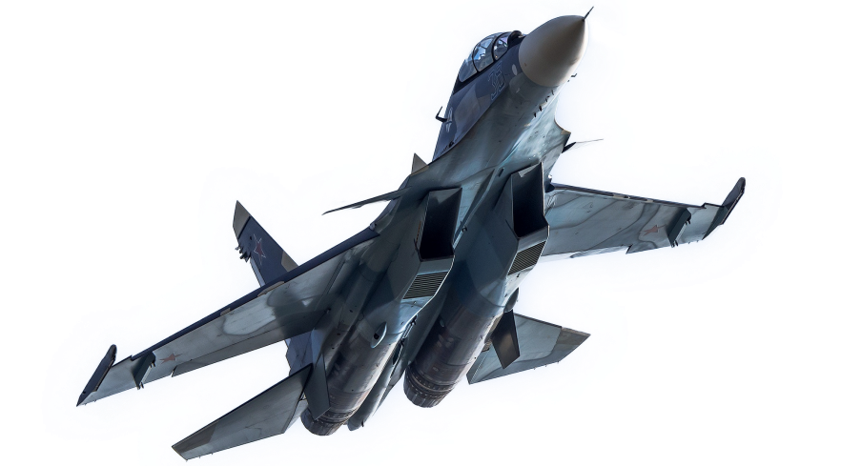

Подготовка кадров
в целях реализации программы диверсификации
для предприятий ОПК
ПРЕДПРИЯТИЕ
ОБУЧАЮЩИЙСЯ
Индивидуальная образовательная траектория – модульность – мультидисциплинарность (специалист «под ключ»)
Индивидуальная образовательная траектория
Углубленные знания английского языка, современных инженерных ИТ- систем, языков программирования
Теоретическая и практическая подготовка, соответствующая требованиям реального производства
Стажировки на ведущих предприятиях
Практики разработки перспективных изделий
Развитие профессиональных компетенций под руководством наставника от предприятия
Набор передовых «цифровых» компетенций, интегрированных в международное научно-производственное пространство
Профиль выпускника соответствует профилю должности молодого специалиста
Подготовка инженерных кадров нового поколения
Система обучения и мотивации обучающихся

Slide 34







Программы подготовки кадров
в целях реализации программы диверсификации
для предприятий ОПК
Повышение эффективности управления ОПК для выпуска высокотехнологичной продукции гражданского назначения, востребованной на внутреннем и внешнем рынках:
Внедрение инновационных технологий для повышения качества высокотехнологичной продукции гражданского назначения, востребованной на внутреннем и внешнем рынках:
Технологии перехода на отечественные программные продукты в рамках импортозамещения
Технологии создания «цифровых двойников» для предприятий ОПК
Технологии искусственного интеллекта и Big Data в условиях диверсификации ОПК
Технологии реконструирования зданий и сооружений с целью диверсификации производств
Технологии развития альтернативной энергетики в рамках диверсификации ОПК
Технологии ресурсо- и энергосбережения в рамках диверсификации ОПК («умное производство»)
Новые производственные технологии и материалы
Цифровая трансформация деятельности и технологических процессов предприятий ОПК
Обеспечение информационной безопасности предприятий ОПК
Управление диверсификацией деятельности организаций оборонно-промышленного комплекса в современных условиях
Бизнес-модели диверсификации
Развитие компетенций в сфере маркетинга и продаж, продуктового развития предприятий ОПК
Технологии управления проектами на предприятиях ОПК
Механизмы продвижения продукции гражданского и двойного назначения предприятий ОПК
Технологии трансфера наукоемкой продукции
Роль системы менеджмента качества в процессах диверсификации ОПК
АО НПП «Искра»

Slide 35


Приоритетные направления работы НОЦ в 2021 году
Работа проектных комитетов
по реализации проектов
Запуск центра
частной космонавтики
Расширение центров развития
компетенций НОЦ
(в том числе по ОПК)
Рабочая группа ГК «Ростех»:
Работа с перспективными планами/планами НИОКР/
ПИР холдингов и предприятий
Запуск центра
экспериментов в космосе
Масштабное включение регионов
в деятельность НОЦ
Рабочая группа ГК «Роскосмос»:
Запуск работы, постановка задач для проектных комитетов
Запуск центра
технологического лидерства
ГК «Ростех»
Стратегические сессии
для участников НОЦ:
планы деятельности,
проектные консорциумы,
принципы и условия взаимодействия
Расширение направлений международного сотрудничества: Республика Беларусь, Аргентина, Финляндия и др.

Slide 36
Ключевые результаты НОЦ до 2024 года: проекты
Технологические проекты
Инфраструктурные проекты
Образовательные проекты
Цифровая платформа двигателестроения
Электрические и гибридные автомобильные двигатели, а также сопутствующие системы
Технологии производства полуфабрикатов и изделий из перспективных алюминиевых сплавов
Модульная установка для получения водорода из метана
Цифровые решения для многоуровневой аэрокосмической системы мониторинга
Цифровые технологические решения для повышения эффективности взаимодействия магистральных транспортных средств с применением BIM
Интеллектуальные системы управления предприятиями и робототехническими комплексами
Платформа для управления био-киберфизическими системами в агропромышленном комплексе
Цифровая платформа формирования новых знаний персонализации медицинских технологий и коррекции индивидуальной траектории лечения и реабилитации
Центр технологического лидерства
Инженерный MBA
Школа промышленного программирования
Центр искусственного интеллекта
Центр технологического предпринимательства
Центр оценки и сертификации квалификаций работников
НОЦ «Юниор» (молодежное крыло НОЦ и «Инженерия будущего»)
Центр развития компетенций
Мульти-университет
Распределенный кампус НОЦ «Инженерия будущего»
Инжиниринговый центр по двигателестроению
ЦКП ГК «Роскосмос» для развития частной космонавтики
Полигоны для проведения испытаний технологий
Центр проведения экспериментов в космосе
НИЦ в области разработки и инжиниринга технологий водородной энергетики
НОК «Центр компетенций цифровых технологий исследования, проектирования и производства наукоемких изделий»
Лаборатории доклинических испытаний таргетных форм фармпрепаратов
Центры технологического лидерства для корпораций-партнеров

Slide 37
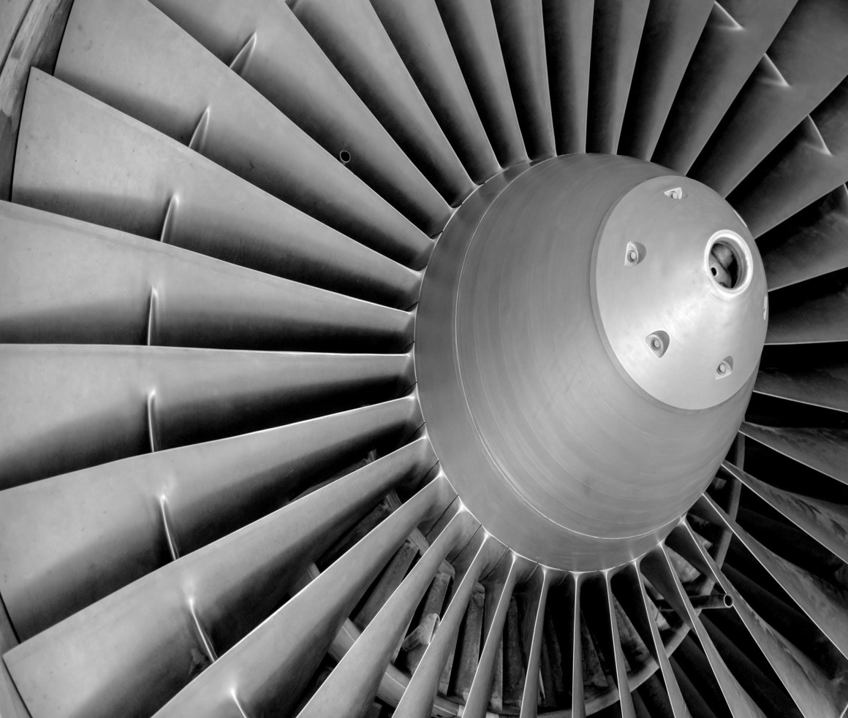
Планируемый социально-экономический эффект
Увеличение привлекательности регионов для высококвалифицированных кадров
Закрепление молодых работников
научно - технической сферы
Обновление и синергия инновационной инфраструктуры регионов
Повышение плотности целевого сотрудничества с корпорациями
Рост ВРП на душу населения не менее 25%
Рост объема инновационных товаров, работ, услуг не менее 35%
Рост численности исследователей на 5%

Slide 38
«Инженерия будущего» научно-образовательный центр мирового уровня
Создавая будущее
#EngineTheFuture

